Slide 1



ESF II projekt Západočeské univerzity v Plzni
reg. č. CZ.02.2.69/0.0/0.0/18_056/0013239

Slide 2

BAN 11
Jana Šturcová

Slide 3
CP peněžního
a
kapitálového trhu

Slide 4
Literatura
Lochmanová, Alena: Bankovnictví. Základy
bankovnictví. 1. vydání. 2018.
ISBN 978-80-7402-305-7.
Rejnuš, Oldřich: Finanční trhy. 1. vydání. 2016.
ISBN 978-80-271-9299-1.

Slide 5
Peněžní trh
Zabezpečuje obchod s aktivy, která se v peněžní
podobě uvolnila na dobu kratší než 1 rok.
Zahrnuje:
Diskontní trh (směnky, šeky)
Mezibankovní trh (CEB → KB, KB → KB)
Trh depozitních certifikátů

Slide 6
Peněžní trh - charakteristika
Velký objem transakcí.
Krátká doba splatnosti.
Nízké riziko.
Nízký výnos.
Vysoká likvidita.

Slide 7
Nástroje peněžního trhu
Krátkodobé úvěry
obchodní úvěry (mezi obchodními partnery)
finanční úvěry (od bank)
Krátkodobé CP
směnky
šeky
krátkodobé státní CP
krátkodobé podnikatelské CP
depozitní certifikáty

Slide 8
Členění CP
CP představuje právní nárok jeho majitele vůči
tomu, kdo je v CP zavázán.
Zárodky CP – již 300 let p. n. l.
Rozvoj CP ve středověku, rozmach v době
kapitalismu.
Nejstarší CP – směnky a šeky.
Rozvoj finančních derivátů – 20. st.
Historicky nejstarší podoba CP – listinná.

Slide 9
Členění CP
Podle typu trhu, na kterém se CP vyskytují
CP peněžního trhu
CP kapitálového trhu
zbožové CP
Podle ztělesněného práva
majetkové CP (spoluúčast na řízení spol., podíl na zisku, podíl
na likvid. zůstatku, předkupní právo u nových emisí)
dluhové CP (vrácení zapůjčené částky, předem
stanovený úrok)

Slide 10
Členění CP
Podle charakteru důchodu (peněžního příjmu)
CP s pevným úročením (s fixní úrokovou sazbou)
CP s proměnlivým úročením
CP s nulovými platbami
CP s proměnlivým výnosem
Podle emitenta
CP emitované státem
CP emitované obcí
bankovní CP
korporativní CP

Slide 11


Slide 12
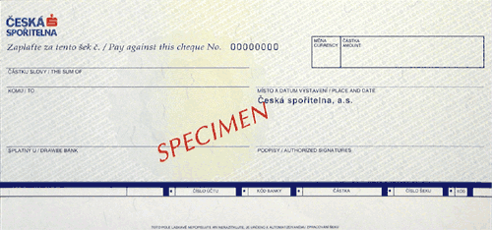
Členění CP
Podle ekonomického významu pro majitele
CP platební a úvěrové (šeky, směnky)
CP depozitní (depozitní certifikáty, podílové listy)
CP spekulační (akcie)

Slide 13
Podoba x forma CP
Podoba CP
listinná
imobilizovaná
zaknihovaná
Forma CP
na doručitele (na majitele)
na řad (převod rubopisem = indosamentem)
na jméno

Slide 14
Krátkodobé dluhové CP
Jsou obchodovány na peněžních trzích.
Hlavní druhy instrumentů:
Vládní pokladniční poukázky
Depozitní certifikáty
Komerční papíry
Směnky

Slide 15

Směnky

Slide 16
Směnky
Vznik pravděpodobně ve 12. st. v severní Itálii.
Nejprve jako směnný prostředek, od pol. 17. st.
prostředek platební, v 19. st. úvěrový prostředek.
Nejstarší CP.
1541 – Antverpy – peněžní burza – předmětem
obchodu směnky.

Slide 17
Směnky
= CP obsahující náležitosti stanovené směnečným a šekovým zákonem.
Představuje bezpodmínečný písemný dlužnický
závazek.
Abstraktní CP. Dluhový CP.
Směnečný věřitel, směnečný dlužník.

Slide 18
Druhy směnek
Finanční x obchodní směnka.
Vlastní x cizí směnka.
Vlastní směnka (solo směnka) = směnka, ve které se
výstavce sám zavazuje zaplatit směnečnou částku
ve prospěch určité osoby – remitenta či na jeho řad
VÝSTAVCE --------------------------------------------- REMITENT
(sm. dlužník) (sm. věřitel)

Slide 19
Druhy směnek
Cizí směnka (trata) = směnka, ve které výstavce
(trasant) přikazuje dlužníkovi (trasátovi) zaplatit
danou částku ve prospěch 3. osoby (remitenta),
dlužník se stává směnečně zavázaným akceptací sm.
VÝSTAVCE ---------------------------------- SMĚNEČNÍK
(trasant) (trasát)
REMITENT

Slide 20
Náležitosti směnky vlastní
Označení, že jde o směnku
Bezpodmínečný slib zaplatit určitou peněžní sumu
Údaj splatnosti
Údaj místa, kde má být placeno.
Jméno toho, komu nebo na jehož řad má být placeno.
Datum a místo vystavení směnky.
Podpis výstavce.

Slide 21
Náležitosti směnky cizí
Označení, že jde o směnku
Bezpodmínečný příkaz zaplatit určitou peněžní sumu
Jméno toho, kdo má platit (směnečníka)
Údaj splatnosti
Údaj místa, kde má být placeno
Jméno toho, komu nebo na jehož řad má být placeno
Datum a místo vystavení směnky.
Podpis výstavce

Slide 22
Údaj splatnosti -vyjádření
Směnečný zákon připouští pouze 4 možnosti:
na viděnou (vistasměnka) – splatná kdykoli při předložení během 1 roku ode dne vystavení směnky
na určitý den (denní, fixní směnka)
na určitý čas po dni vystavení (tzv. datasměnka) – „Zaplaťte za 3 týdny ode dneška“
na určitý čas po viděné, tj. po akceptaci směnky (lhůtní vistasměnka) - „Zaplaťte za 3 týdny
po viděné“

Slide 23
Základní směnečné úkony
Přijetí směnky = akceptace.
Směnečné rukojemství – aval.
Indosament.
Prolongace směnky. Domicil.
Protest směnky (notář).

Slide 24
Směnky
Eskont směnky = odkoupení směnky bankou
před lhůtou splatnosti
Reeskont směnky = odkoupení již eskontované
směnky před lhůtou
splatnosti CEB

Slide 25
Pokladniční poukázky
= krátkodobé CP emitované buď vládou nebo CEB
Jsou emitovány pro krytí schodku SR.
Doba splatnosti – několik týdnů, max. 12 měsíců.
Nejméně rizikové investice, nízké kurzové riziko,
nízký výnos.

Slide 26
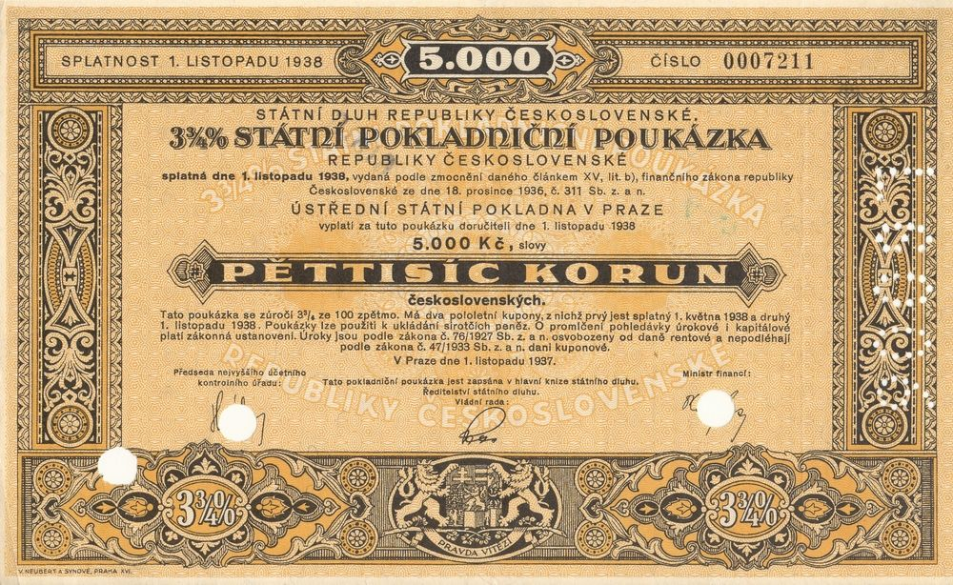

Slide 27
Depozitní certifikáty
Mají charakter CP s nulovými platbami.
Emitují je banky.
Doba splatnosti zpravidla do 12 měsíců.

Slide 28


Slide 29

Komerční papíry
= vlastní směnky se splatností do 270 dnů, které jsou emitovány velkými korporacemi

Slide 30
CP na zboží

Slide 31
CP na zboží
Náložný list
= listina, s níž je spojeno právo požadovat na dopravci vydání zásilky v souladu s obsahem této listiny
dopravce je povinen zásilku vydat osobě oprávněné podle náložného listu, jestliže mu osoba náložný list předloží
= obchodovatelný CP, představující vlastnictví ke zboží, které je v něm uvedeno

Slide 32
CP na zboží
Konosament
= nejdůležitější doklad v námořní dopravě
= potvrzením dopravce o převzetí zboží k přepravě a závazkem je vydat proti vrácení konosamentu příjemci zboží

Slide 33
CP na zboží
Zemědělský skladní list
Představuje vlastnické a zároveň zástavní právo
k uskladněnému zboží.
Provozovatel zem. veřejného skladu
Zem. veřejný sklad
Ukladatel
Oprávněná osoba
Zboží

Slide 34

Cenné papíry a finanční deriváty

Slide 35
Dlouhodobé dluhové CP
= dluhopisy
= CP, které vyjadřují dlužnický závazek emitenta vůči vlastníkům dluhopisů
splatnost zpravidla pevně stanovena
Členění z hlediska emitenta:
dluhopisy veřejného sektoru (vláda, obce, města)
bankovní dluhopisy
dluhopisy korporací (firem)

Slide 36
Náležitosti dluhopisů
Emisní podmínky – vymezují
práva a povinnosti emitenta
a vlastníka dluhopisu.

Slide 37
Dluhopisy
Výnos dluhopisu – možnosti:
Pevná úroková sazba
Pohyblivá úroková sazba
Rozdíl mezi NH dluhopisu a jeho nižším emisním kurzem
Doba životnosti = časový interval, ve kterém
dluhopisy obíhají na kapitálovém trhu
Krátkodobé (životnost do 5 let)
Střednědobé (do 10 let)
Dlouhodobé (nad 10 let)

Slide 38
Dluhopisy
Splatnost dluhopisu:
jednorázová k určitému datu
ve více splátkách

Slide 39
Zvláštní druhy dluhopisů
Státní dluhopisy
Dluhopisy CEB
Komunální dluhopisy
Hypoteční zástavní listy

Slide 40
Hypoteční zástavní listy
= zvláštní druh bankovních dluhopisů – mohou emitovat pouze banky se speciální licencí
zdroje získané jejich emisí může banka použít pouze k refinancování hypotečních úvěrů (tj. HZL musí být kryty pohledávkami z hypotečních úvěrů)

Slide 41
Prašivé obligace
= dluhopisy, které vydávají společnosti s nízkou hodnotou ratingu – tu obdržely např. díky zhoršené finanční situaci (vyšší zadluženost, nově vznikající společnost)
= vysoce rizikové dluhopisy

Slide 42
Cena dluhopisu
Teoretická cena dluhopisu
Výnos z dluhopisu
Rendita

Slide 43

Majetkové CP
Podílové listy, akcie

Slide 44
Podílové listy (PL)
Zvláštní druh CP, který vydávají investiční společnosti
za účelem vytváření podílových fondů.
Podílový fond není samostatnou právnickou osobou
(otevřený a uzavřený podílový fond).
Majitel (PL) se stává podílníkem PF, vlastní
odpovídající část majetku fondu, má právo podílet se
na výnosech PF, má právo na vyplacení svého podílu
při rušení PF, nemá právo na rozhodování v investiční spol.

Slide 45
Podílové listy
Podoba - listinné nebo zaknihované.
Forma - na jméno, na majitele.
Mohou je vydávat pouze investiční společnosti.

Slide 46
Akcie
Vznik akcií
20. březen 1602 – v tento den se několik menších obchodních společností na území dnešního Nizozemska a Belgie sdružilo do Verenigde Ostindische Compagnie = první společnost vykazující veškeré základní charakteristiky moderní a. s.
Akcie této spol. byly volně obchodovatelné a její amsterodamská centrála sloužila jako první akciová burza světa.

Slide 47
Akcie
= CP, který ztělesňuje právo akcionáře na:
podíl na řízení společnosti
podíl na zisku
podíl na likvidačním zůstatku
přednostní právo na upisování nových akcií
(zabezpečuje stávajícím akcionářům, že se při zvýšení ZK jejich podíl na spol. nezmenší a jejich vlastnictví „nerozředí“)
Podoba – listinná nebo zaknihovaná.
Forma – na jméno

Slide 48
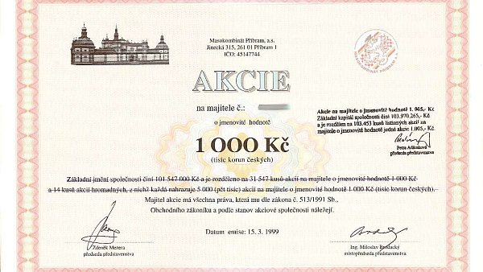

Slide 49
Emisní kurz akcie
= částka, za niž společnost akcie vydává (poprvé nebo při zvyšování ZK)
Nesmí být nižší než jmenovitá hodnota akcie.
Nominální (jmenovitá) hodnota x tržní hodnota
Emisní ážio/disážio

Slide 50
Druhy akcií
Kmenové akcie – zaručují svým majitelům pouze tzv.
„standardní“ členská práva (viz dříve)
Prioritní (preferenční) akcie – zpravidla jde o akcie
bez hlasovacích práv, které svým držitelům poskytují
některé jiné výhody, např. předem určené dividendy,
přednostní podíl na likvidačním zůstatku
při vypořádávání závazků a.s. při její případné likvidaci

Slide 51
Druhy akcií
Zaměstnanecké akcie – pouze pro vlastní zc,
prodávány za výhodnějších podmínek než kmenové
Zatímní listy – CP dočasně nahrazující akcie (obdrží
upisovatelé)

Slide 52
Termínové obchody
Členění obchodů z časového hlediska:
spotové (promptní) obchody – příslušné zboží je zaplaceno a dodáno okamžitě (cca do 3 dnů na BCCP)
forwardové (budoucí) obchody – uzavřeny okamžitě, ale mezi jejich uzavřením a plněním je předem stanovená lhůta, např. 90denní forward

Slide 53
Finanční deriváty
= odvozené CP
= CP, které jsou odvozeny od budoucích obchodů (jejich předmětem nejčastěji CP)
Aktivně se s nimi obchoduje, tj. obchodování se
smlouvami na budoucí obchody
Základní typy:
termínové kontrakty ( futures)
opce

Slide 54
Finanční deriváty
Nástroj řízení tržního rizika.
= zvláštní a specifický druh instrumentů FT
Vznik – USA na konci 80. let 20. st.
Podstata – jejich hodnota odvozena (derivována)
od ceny určitého aktiva (CP, komodita, měna)
Důvod vzniku – praktická potřeba řídit rizika spojená s finančními
operacemi

Slide 55
Forwardový kontrakt
= jakýkoli kontrakt vzniklý na základě písemné smlouvy, který obě strany zavazuje k nákupu a prodeji finančního nástroje k určitému datu
v budoucnosti
zakládá povinnost obou stran závazek splnit
- forwardová cena, tržní cena forwardu

Slide 56
Forwardový kontrakt - příklad
Předmětem forw. kontraktu může být různý typ zboží
– příklady zaměřeny na zahraniční měnu
Nejčastější je forw. kontrakt na budoucí nákup nebo
prodej zahraniční měny, kterým si klient může
u banky zajistit platnost určitého měnového kurzu
pro sjednanou peněžní částku a pro sjednaný budoucí
termín, kdy bude provádět nějakou transakci se
zahraniční měnou.

Slide 57
Futures
Stejně jako forward – smlouva mezi prodávajícím a
kupujícím, povinnost obou stran.
Odlišnosti od forwardu – pro futures platí:
nulové riziko nesplnění uzavřeného obchodu
obchoduje se s nimi na burzovních trzích
přesná specifikace obchodů

Slide 58
Opce
= obchodovatelný odvozený CP (derivát) zakoupený za určitou cenu (tzv. cena opce), jehož majitel má právo (nikoli povinnost) koupit (tzv. kupní opce, call option) nebo prodat (tzv. prodejní opce, put option) jiný CP (nejčastěji akcii) za předem stanovenou cenu (tzv. prováděcí cena) k předem stanovenému termínu (tzv. datum platnosti opce)
Kupce opce (ať kupní nebo prodejní opce) je v tzv.
volné pozici (long position) – své právo může, ale
nemusí uplatnit.

Slide 59
Opce
Prodejce opce je naopak v tzv. těsné pozici (short
position) – je-li opce protější stranou uplatněna, pak
musí dodat (v případě kupní opce) nebo odkoupit
(v případě prodejní opce) příslušný CP za prováděcí
cenu.
Kupce opce musí zaplatit za své právo.

Slide 60
Opce
Opce se vztahují především na:
akcie
indexy CP
měny
Evropská opce – uplatněna jedině v den platnosti opce
Americká opce – uplatněna kdykoli do data platnosti
opce

Slide 61
Práva a povinnosti vyplývající z opce
Majitel/Držitel | Kupní opce | Prodejní opce
Majitel (kupující opce) | Právo koupit daný finanční instrument. Povinnost zaplatit prémii. | Právo prodat daný finanční instrument. Povinnost zaplatit prémii.
Držitel (prodávající opce) | Povinnost prodat daný finanční instrument. | Povinnost koupit daný finanční instrument.

Slide 62
Opce
Zisk kupce kupní opce (= ztráta prodejce kupní opce)
Z = max (0, S – X) – c
Zisk kupce prodejní opce (= ztráta prodejce prodejní
opce)
Z = max (0, X– S) – p
S … cena CP k datu platnosti opce
X … prováděcí cena CP
c … cena kupní opce
p … cena prodejní opce

Slide 63
Investiční certifikáty
= investiční instrumenty, které se svou formou podobají dlužním úpisům
= zvláštní typ dlužních úpisů, které investor kupuje od emitenta s tím, že mu je v pozdějším termínu prodá zpět – povinnost emitenta odkoupit zpět
Patří mezi tzv. strukturované produkty.
Cena inv. certifikátu

Slide 64
Investiční certifikáty
Podkladové aktivum – jednotlivé akcie, akciové
indexy, akciové koše, dluhopisové indexy, měny,
komodity
Mají pevnou dobu trvání.
Open end certifikáty (od r. 2000)

Slide 65
Rizika a výhody
Rizika – úvěrové, tržní, měnové, inflační, další rizika
Výhody:
transparentnost
likvidita
přizpůsobivost
příznivé náklady

Slide 66
Základní druhy inv. certifikátů
Nepákové certifikáty | Pákové certifikáty
Jejich cena kopíruje cenu podkladového aktiva. | Jejich zisk (ztráta) je násoben pákovým efektem. Rizikovější.
Indexové certifikáty
Garantované certif. | Warranty
Basket certifikáty | Knock-Out certifikáty

Slide 67
Investiční certifikáty
Indexové certifikáty
Basket certifikáty
basket = koš – obsahuje více CP nebo indexů
o složení koše rozhoduje emitent
Garantované certifikáty
garantovaná složka + performance složka
- umožňuje investorům ochranu proti kurz. poklesům

Slide 68
Investiční certifikáty
Knock-Out certifikáty (KO)
sekuritizované futures
pákový produkt
Warranty
sekuritizované opce
- nákupem warrantu inverstor získává právo, nikoliv povinnost na nákup podkladového aktiva

